Slide 1
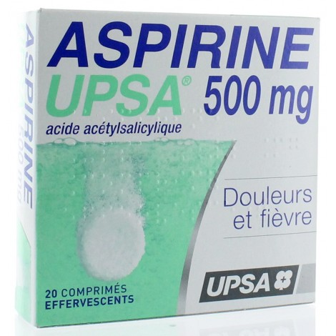
Principe actif: acide acétylsalicylique
Propriétés : antiinflammatoire, antalgique, antipyrétique.
Consommation : 40 000 tonnes par an

Slide 2
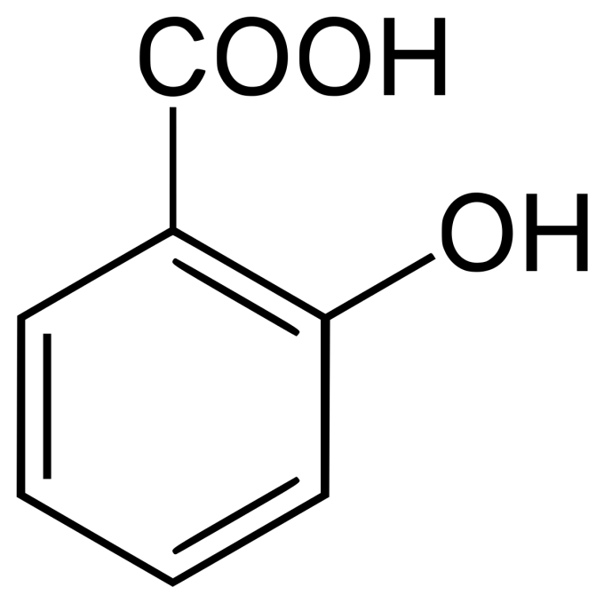
Acide salicylique
Acide acétylsalicylique

Slide 3
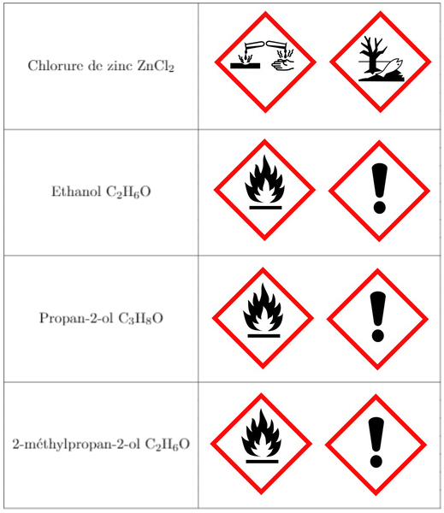
1
Source : B. Blancon

Slide 4
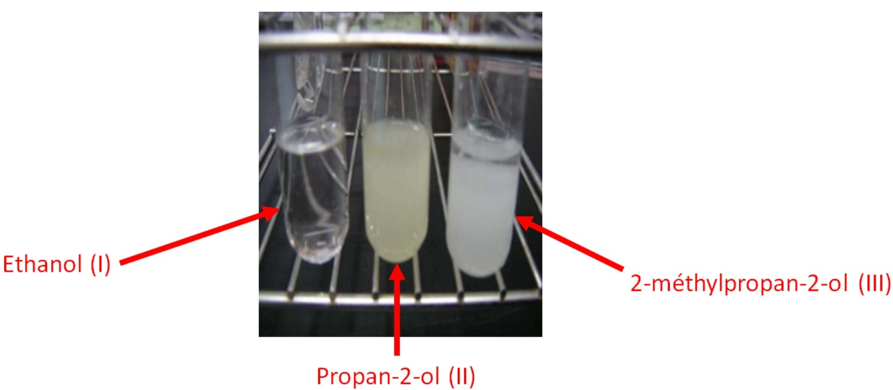
1
Source : https://www.slideshare.net/justine06/pl-alcohols-and-phenols

Slide 5
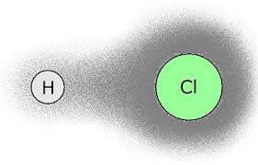
nuage électronique de HCl

Slide 6
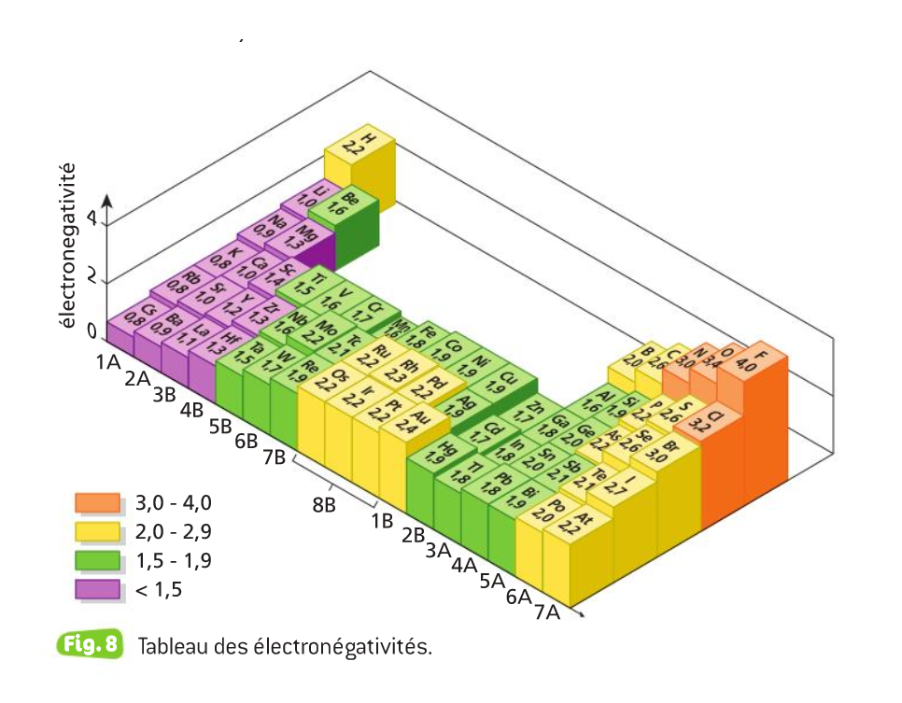
Source : Terminale S Collection Micromégas

Slide 7
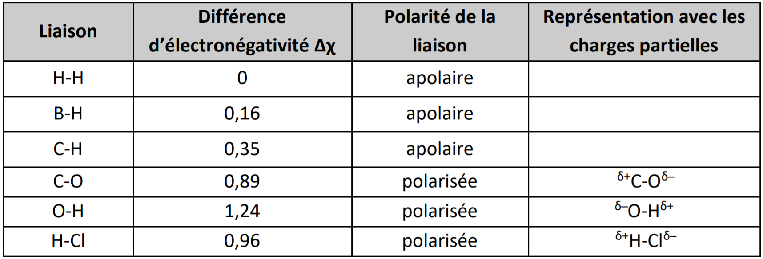
Source : spcl.ac-montpellier.fr

Slide 8
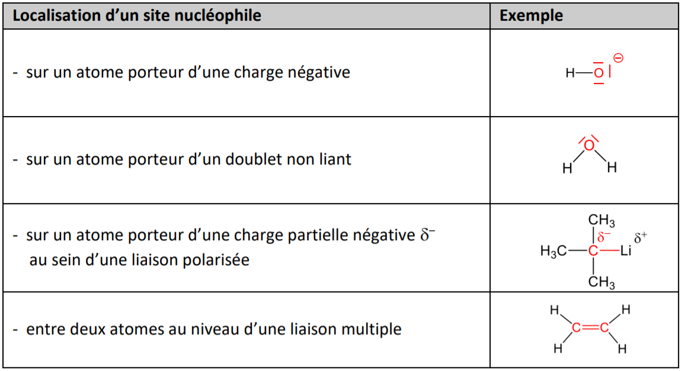
Source : spcl.ac-montpellier.fr

Slide 9
Source : spcl.ac-montpellier.fr

Slide 10
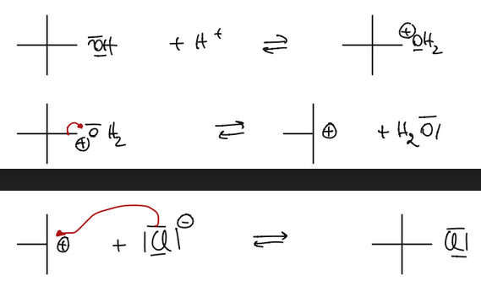

Slide 12
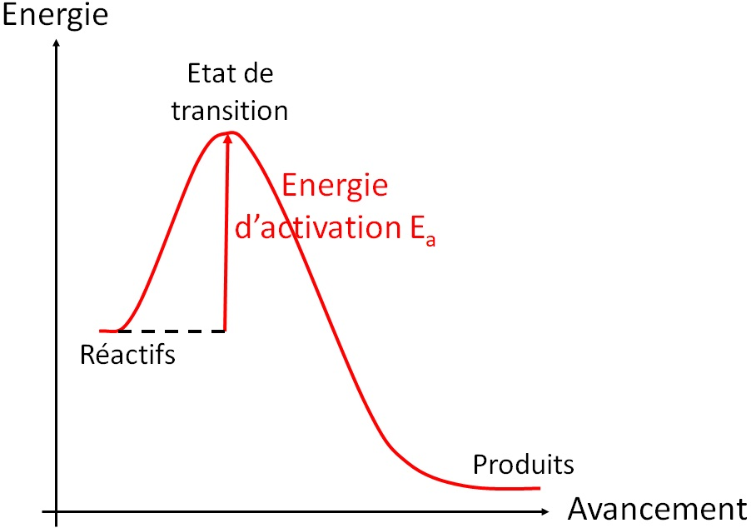
Source : B. Blancon

Slide 13
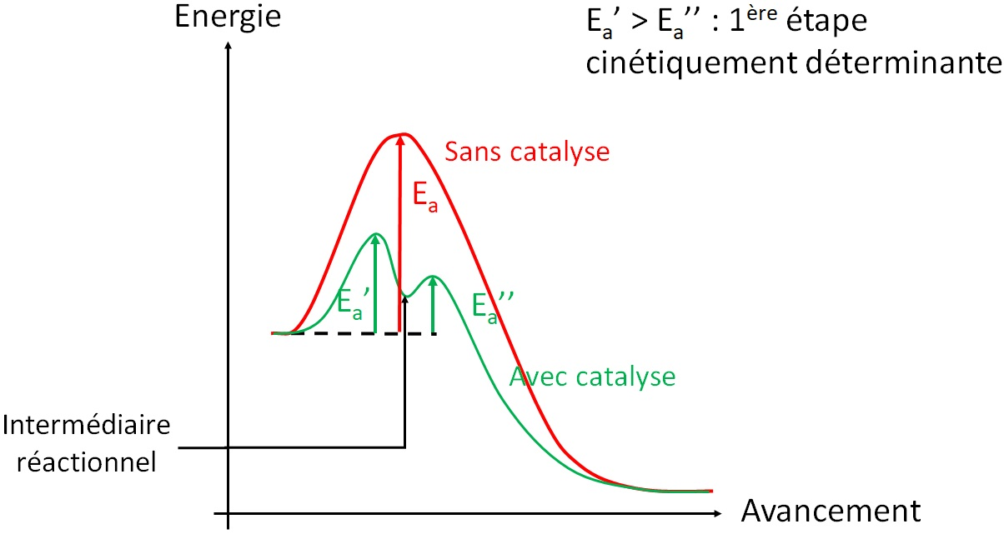
Source : B. Blancon

Slide 14
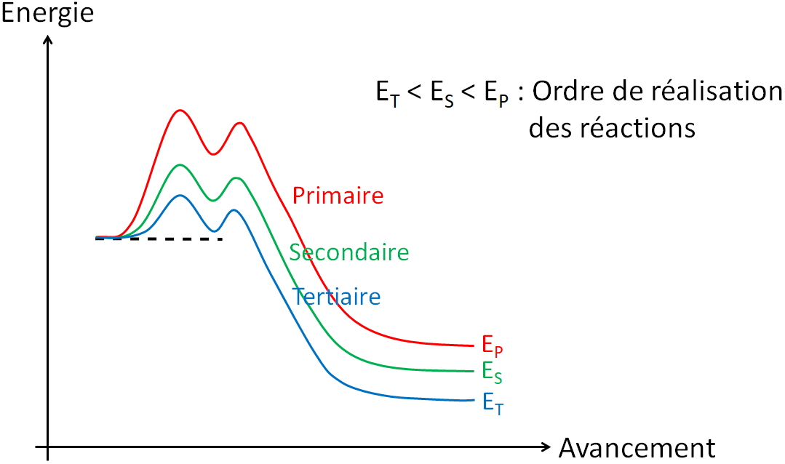
Source : B. Blancon

